Slide 1
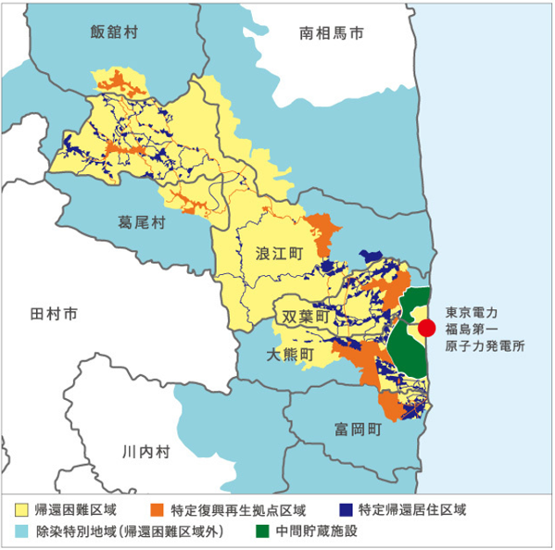
脱炭素×復興まちづくりプラットフォーム
別添１
○ 福島県12市町村等では、脱炭素化の取組を組み込みながら、大きな被害を受けた地域の復興・再生を図るまちづくりの取組を推進するとともに、地域資源を最大限活用しながら、環境・経済・社会が好循環する特色ある地域循環共生圏を形成することが必要。
○ 福島県12市町村等において、地域内外の多くの主体が共通の目標や認識を持った上で、長期にわたり連携していくことを目指し、令和5年３月23日に「脱炭素×復興まちづくりプラットフォーム」を設置。令和８年８月時点で250を超える関係者が本プラットフォームへ参加。また、観光、物流、農業、ネイチャーポジティブ、建築、脱炭素燃料等のテーマ毎に、11のワーキンググループを設立し、事業化に向けた議論を継続。
主な対象エリア
プラットフォーム本体
脱炭素と復興まちづくりの実現のための情報交換やネットワーク形成
飯舘村
南相馬市
＜情報交換＞
・各市町村の脱炭素の取組や課題
・各事業者の実施可能事業や得意
技術
・国の施策や制度、技術的助言
・先進事例の共有 など
＜ネットワーク形成＞
・各市町村の課題に対し、担い手となる事業者や支援ツール等をマッチング
・必要に応じて、個別WGを立ち上げ、課題解決や事業化に向けて議論を深掘り
川俣町
浪江町
葛尾村
双葉町
個別WG
田村市
・個別テーマについての深堀り ・モデル事業の創出に向けた議論
・令和８年８月現在、11WGで活動
大熊町
脱炭素×観光による
地域振興WG
脱炭素
物流検討WG
地域還元型
電源開発WG
脱炭素燃料WG
脱炭素×廃棄物WG
川内村
富岡町
脱炭素×農業WG
ネイチャーポジティブ
によるコベネフィット
検討WG
帰還困難区域での
脱炭素化事業検討WG
脱炭素建築×復興
まちづくりWG
脱炭素経営WG
楢葉町
広野町
市町村WG

